Slide 1
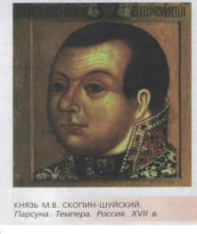
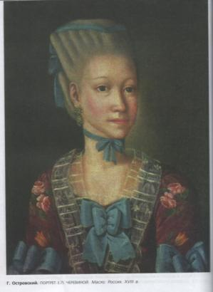
Портрет в живописи. Виды портрета человека.
Чекулаева Л.А. МБУ СОШ №63
Г.Тольятти

Slide 2
Портрет- изображение или описание какого-либо человека либо группы людей, существующих или существовавших в реальной действительности . Портрет – это один из главных жанров живописи, скульптуры, графики, его смысл именно в том, чтобы воспроизвести индивидуальные качества конкретного человека.
Название этого жанра происходит от старофранцузского выражения, означающего "воспроизводить что-либо черта в черту".

Slide 3
акварельный
карандашный
ГРАВИРОВАННЫЙ
ПОРТРЕТ
СКУЛЬПТУРНЫЙ
ЖИВОПИСНЫЙ
(МАСЛО, ТЕМПЕРА, ГУАШЬ)
РЕЛЬЕФНЫЙ
(на медалях и монетах)

Slide 4
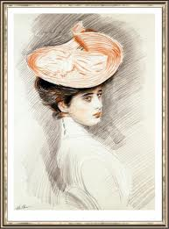
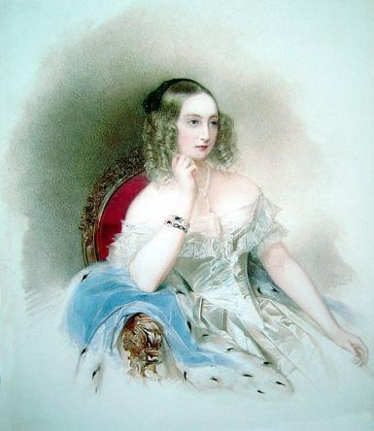
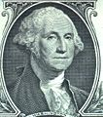
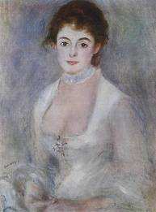
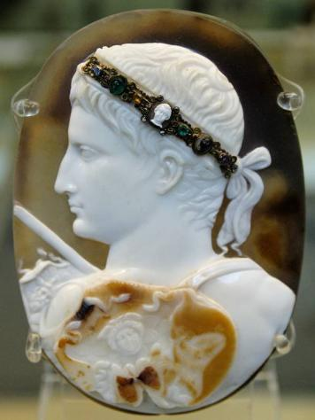
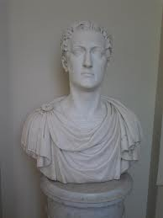
Карандашный портрет
Акварельный
портрет
Гравюра
Живописный портрет
(масло)
Рельеф
Скульптурный портрет

Slide 5
ВИДЫ ПОРТРЕТА:
Камерный;
Психологический;
Социальный;
Парадный;
Индивидуальный, двойной, групповой.
Автопортрет

Slide 6
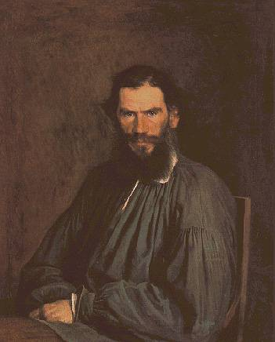
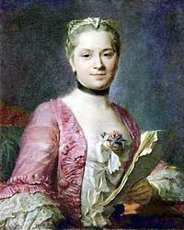
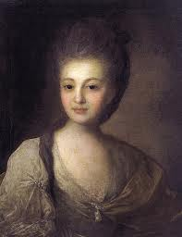
Камерный портрет - портрет использующий поясное, погрудное или поплечное изображение. Фигура в камерном портрете обычно даётся на нейтральном фоне.

Slide 7
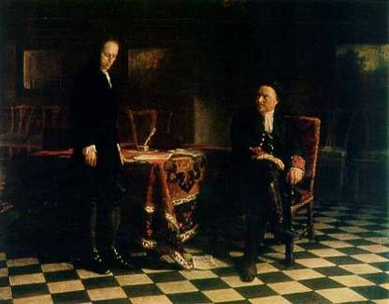
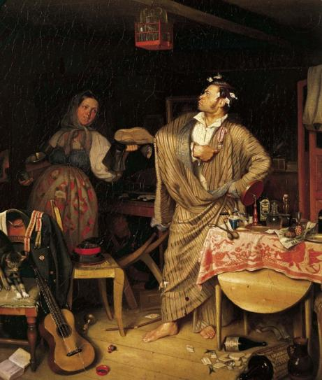
Психологический портрет призван показать глубину внутреннего мира и переживаний человека, отразить полноту его личности, запечатлеть в мгновении бесконечное движение человеческих чувств и действий.

Slide 8
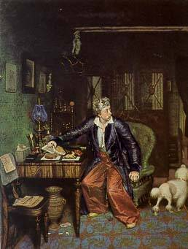
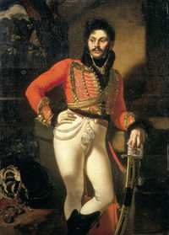
Социальный портрет позволяет осмыслить содержание профессиональной деятельности, проведение свободного времени, дать оценку личности человека, исходя из характеристики среды, в которой он проживает.

Slide 9
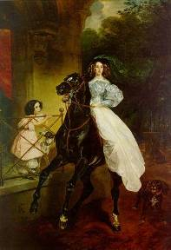
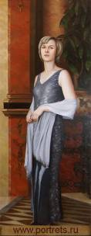
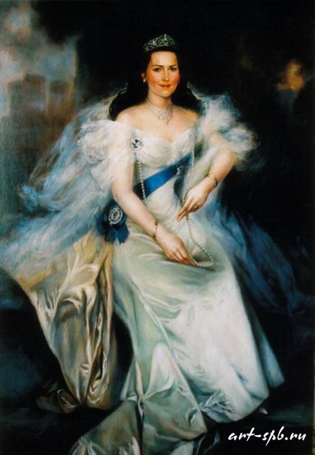
Парадный портрет - портрет, показывающий человека в полный рост, на коне, стоящим или сидящим. Обычно в парадном портрете фигура дается на архитектурном или пейзажном фоне.

Slide 10
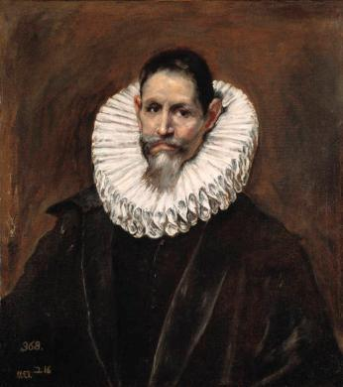
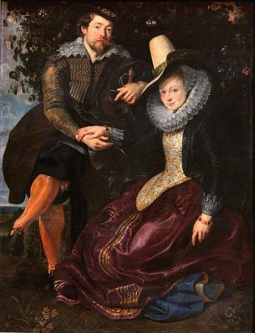
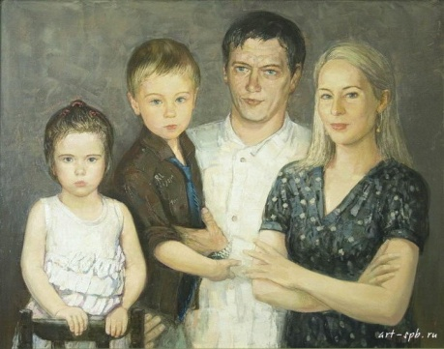
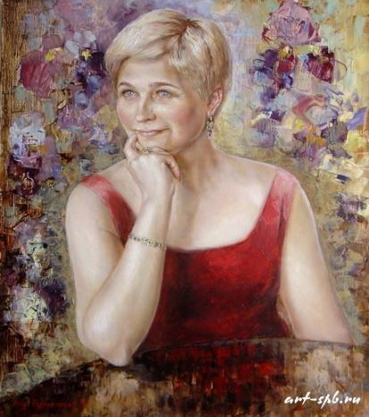
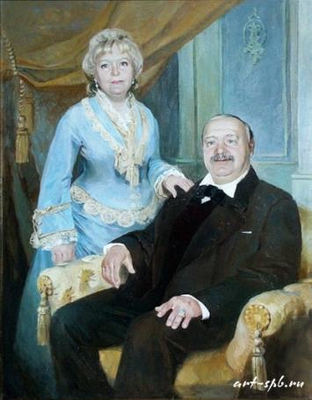
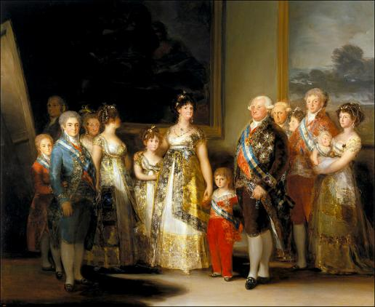
Индивидуальный, двойной, групповой.

Slide 11
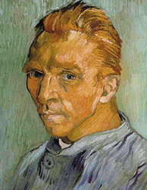
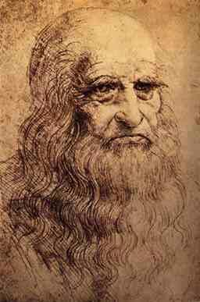
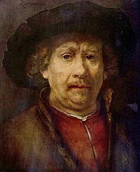
Автопортрет - графическое, живописное или скульптурное изображение художника, выполненное им самим с помощью зеркала или системы зеркал.

Slide 12
По формату портреты различают:
головные (оплечные)
погрудные
поясные
по бедра
поколенные
во весь рост

Slide 13
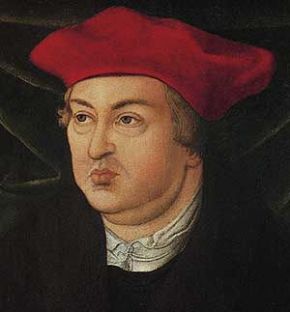
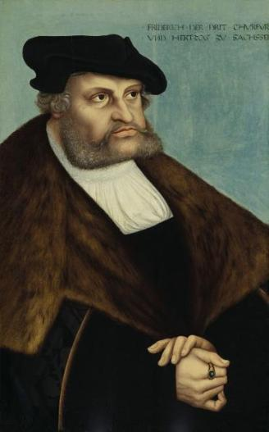
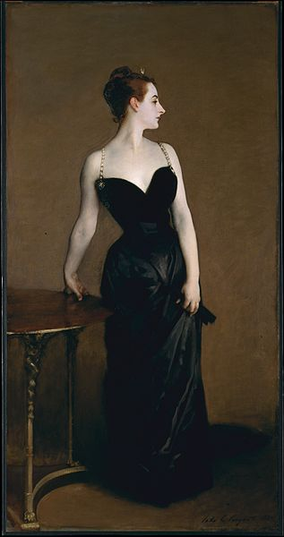
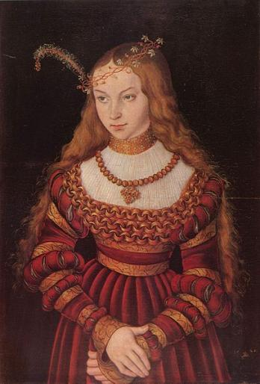
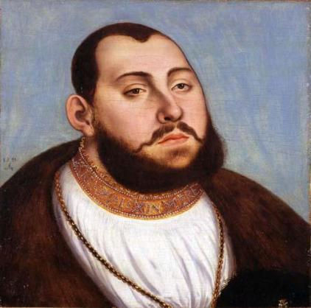
Головной портрет
Поясной портрет
Портрет во весь рост
Портрет по бедра
Погрудный портрет

Slide 14
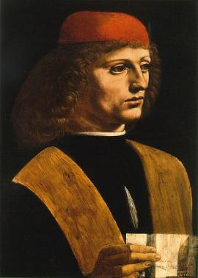
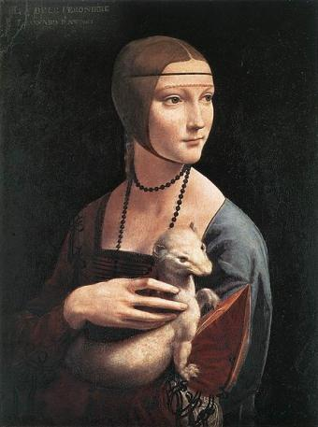
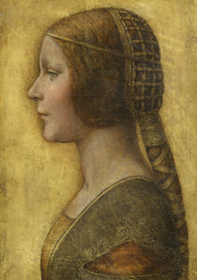
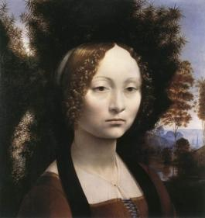
По повороту головы портреты бывают:
в анфас (фр. en face, «с лица»)
в четверть поворота направо
или налево
вполоборота
в три четверти
в профиль

Slide 15
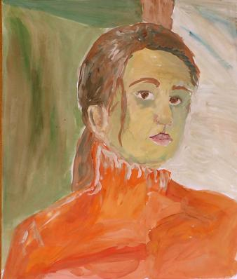
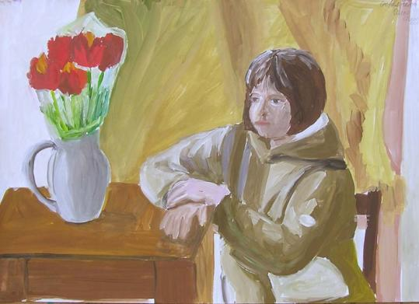
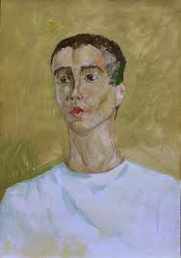
Задание:
Ваша задача - создать живописный портрет. Это может быть автопортрет или портрет кого-либо из близких тебе людей.
Подумай, какие цветовые сочетания лучше выразят характер и состояние души.

